Slide 1
HELLO!

Slide 2
ZOEK
OP
NAAR
JOUW
STEM

Slide 3
UITDA-
GINGEN
VAN
MORGEN

Slide 4
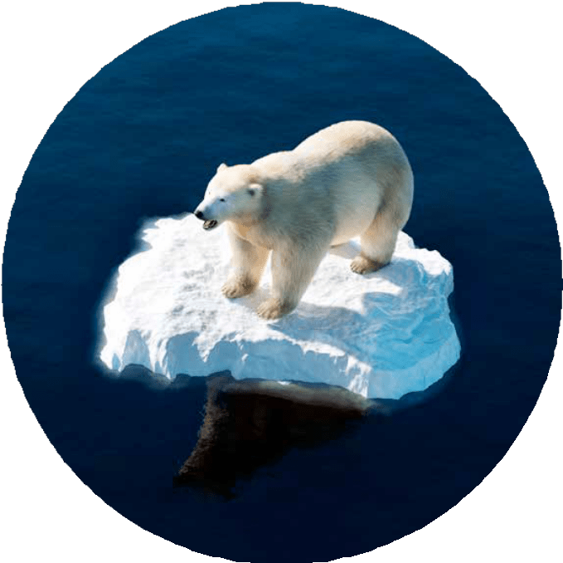
UITDAGINGEN VAN MORGEN

Slide 5
STEMFLU-
WIE?

Slide 6
STEMFLU-WIE?
Naam + voornaam
Leeftijd
Woonplaats
Hobby’s

Slide 7
STEMFLU-WIE?
Naam + voornaam
Leeftijd
Woonplaats
Hobby’s

Slide 8
STEMFLU-WIE?
Naam + voornaam
Leeftijd
Woonplaats
Hobby’s

Slide 9
STEMFLU-WIE?
Naam + voornaam
Leeftijd
Woonplaats
Hobby’s

Slide 10
STEMFLU-WIE?
Naam + voornaam
Leeftijd
Woonplaats
Hobby’s

Slide 11
STEMFLU-WIE?
Naam + voornaam
Leeftijd
Woonplaats
Hobby’s

Slide 12
MIJN
TOP-
JOB

Slide 13
MIJN [ TOP ] JOB
STEM?
STEM?
STEM?
Functietitel
STEM?

Slide 14
WAT MAKEN WIJ?

Slide 15
MIJN PARCOURS
Secundair
Hoger onderwijs
STEM (of net niet)

Slide 16
I HAD A DREAM...
Mijn drijfveren

Slide 17
OVERAL
CHEMIE
& LIFE
SCIENCES

Slide 18
OVERAL CHEMIE & LIFE SCIENCES
Hoeveel % van alle producten in ons dagelijks leven heeft een link met chemie?
35%
53%
95%

Slide 19
OVERAL CHEMIE & LIFE SCIENCES
Hoeveel % van alle producten in ons dagelijks leven heeft een link met chemie?
95%
35%
53%

Slide 20
OVERAL CHEMIE & LIFE SCIENCES
De uitstoot van broeikasgassen in de chemie- en farmasector in België is de voorbije 25 jaar…
: 2
GEHALVEERD
=
HETZELFDE
GEBLEVEN
x 2
VERDUBBELD

Slide 21
OVERAL CHEMIE & LIFE SCIENCES
De uitstoot van broeikasgassen in de chemie- en farmasector in België is de voorbije 25 jaar…
: 2
=
HETZELFDE
GEBLEVEN
x 2
VERDUBBELD
GEHALVEERD

Slide 22
OVERAL CHEMIE & LIFE SCIENCES
De tabel van Mendelejev telt 118 elementen. Hoeveel daarvan kunnen er zoal in een smartphone zitten?
25
70
118

Slide 23
OVERAL CHEMIE & LIFE SCIENCES
De tabel van Mendelejev telt 118 elementen. Hoeveel daarvan kunnen er zoal in een smartphone zitten?
70
25
118

Slide 24
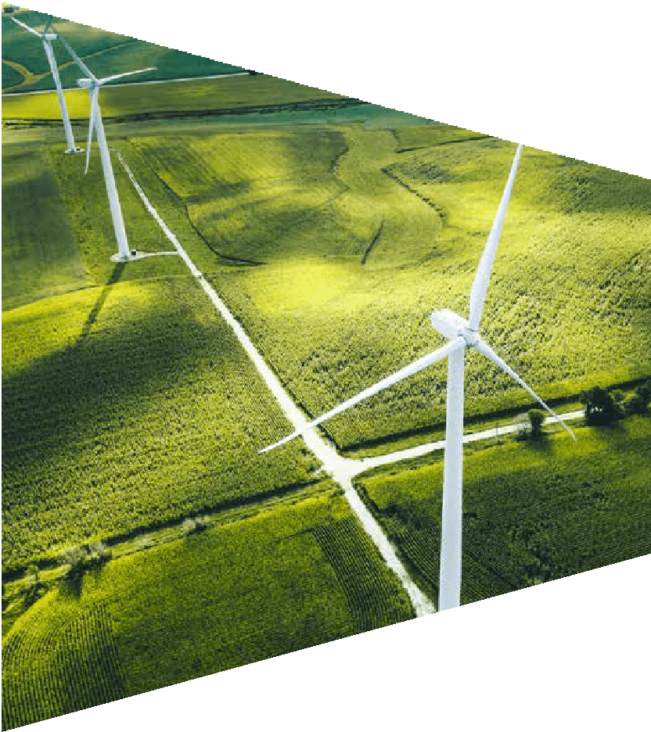
OVERAL CHEMIE & LIFE SCIENCES

Slide 25
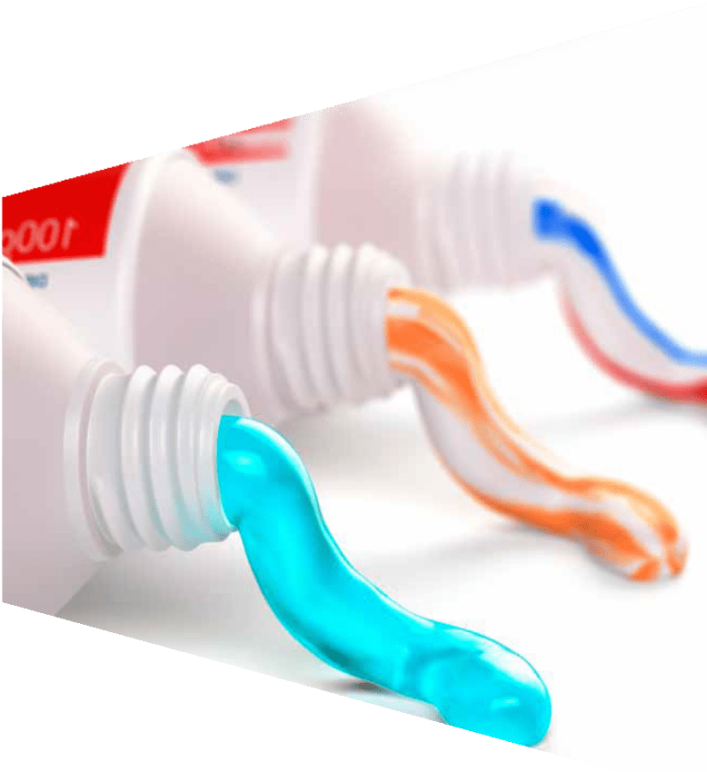
OVERAL CHEMIE & KUNSTSTOFFEN

Slide 26
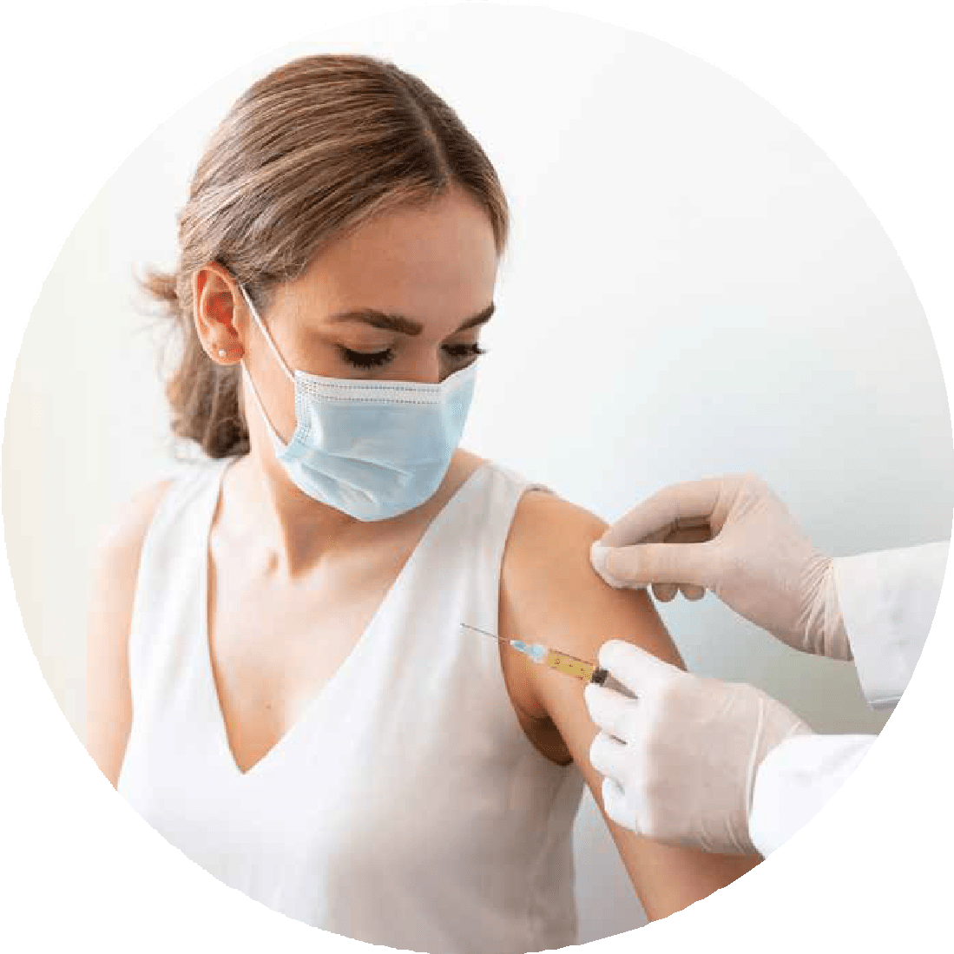
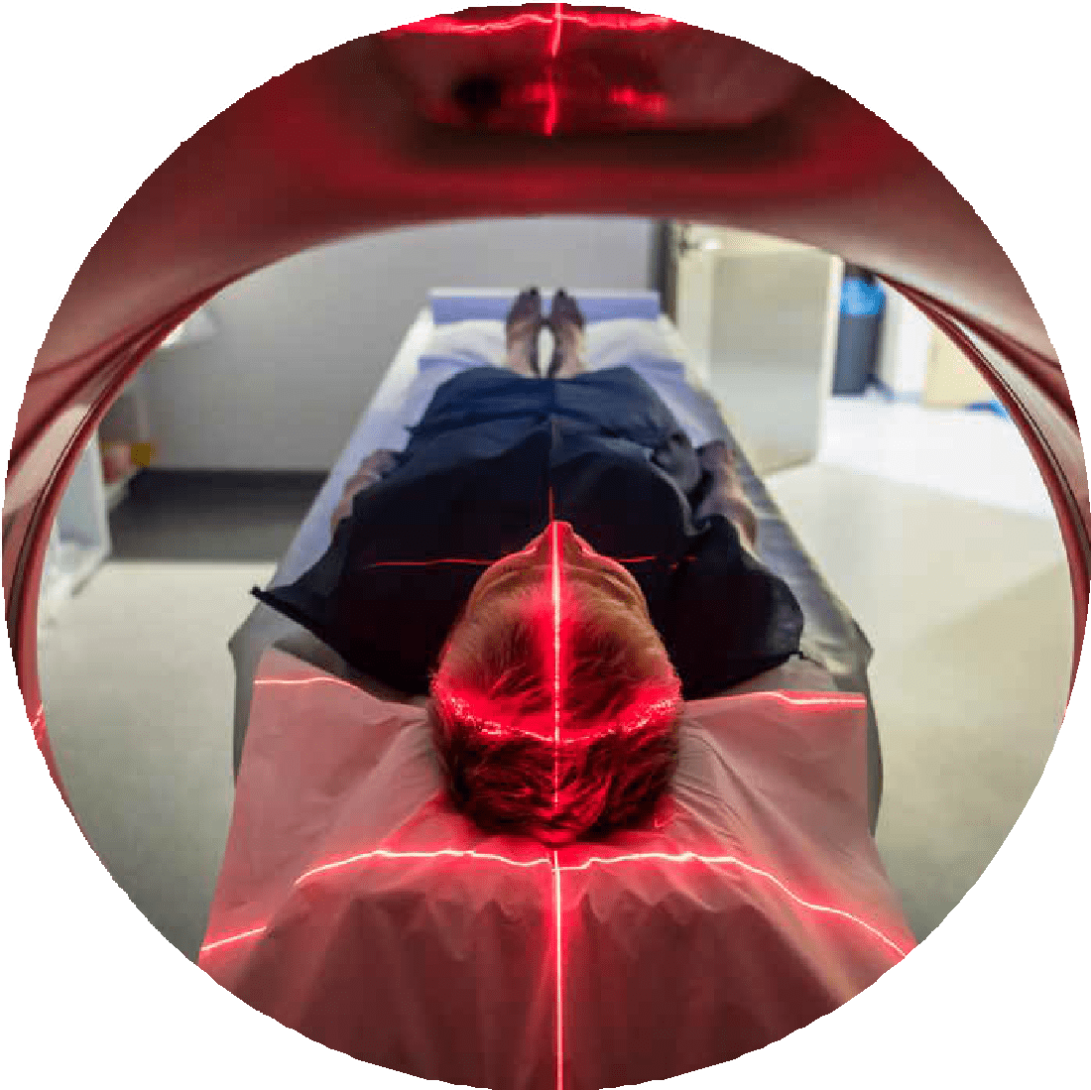
OVERAL LIFE SCIENCES

Slide 27
BELGIË = BELANGRIJKE WERELDSPELER !
Welke plaats op de wereldranglijst?
1
chemieproducten
4
farmaproducten
7
kunststoffen
* Per inwoner

Slide 28
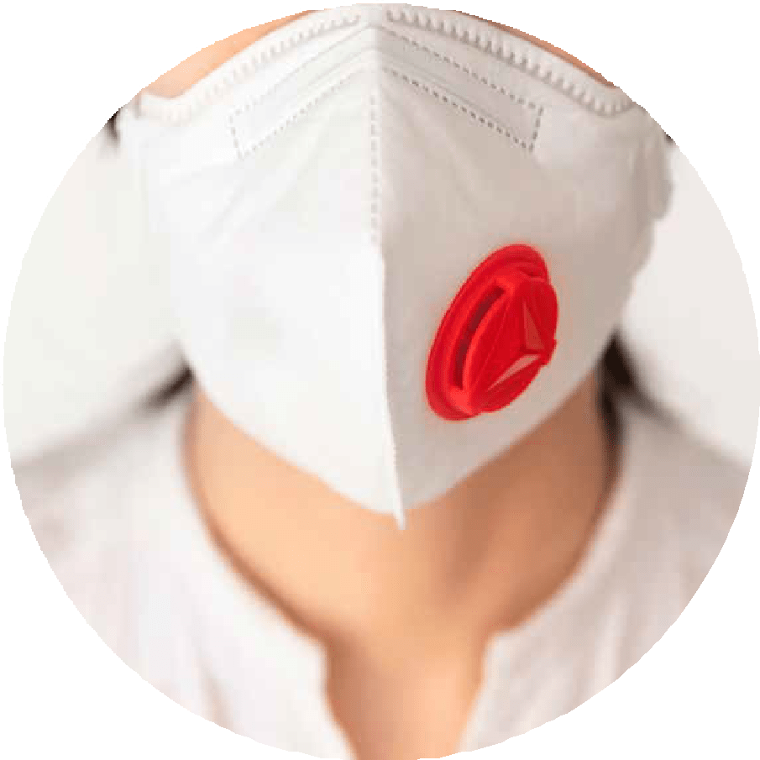
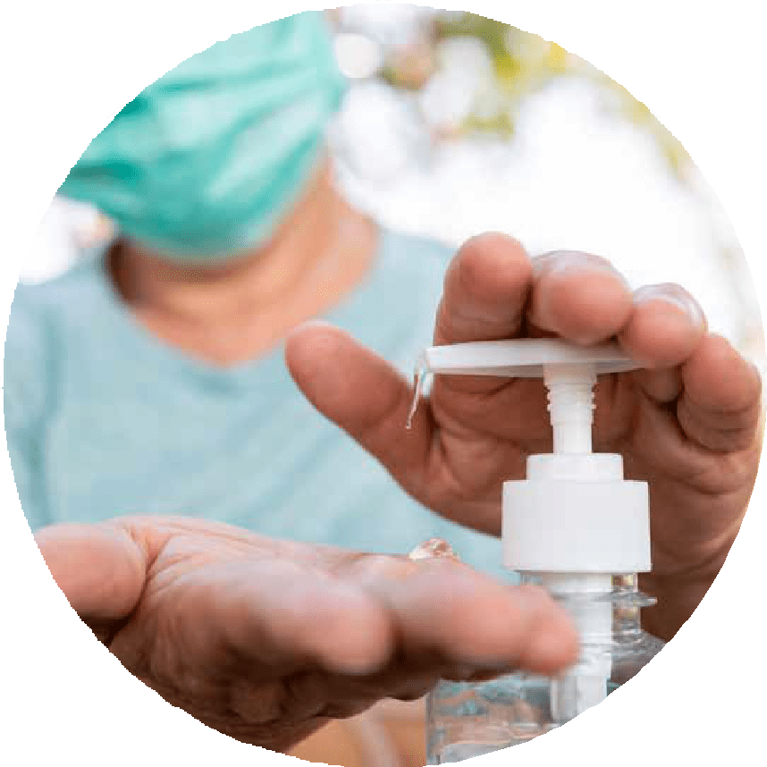
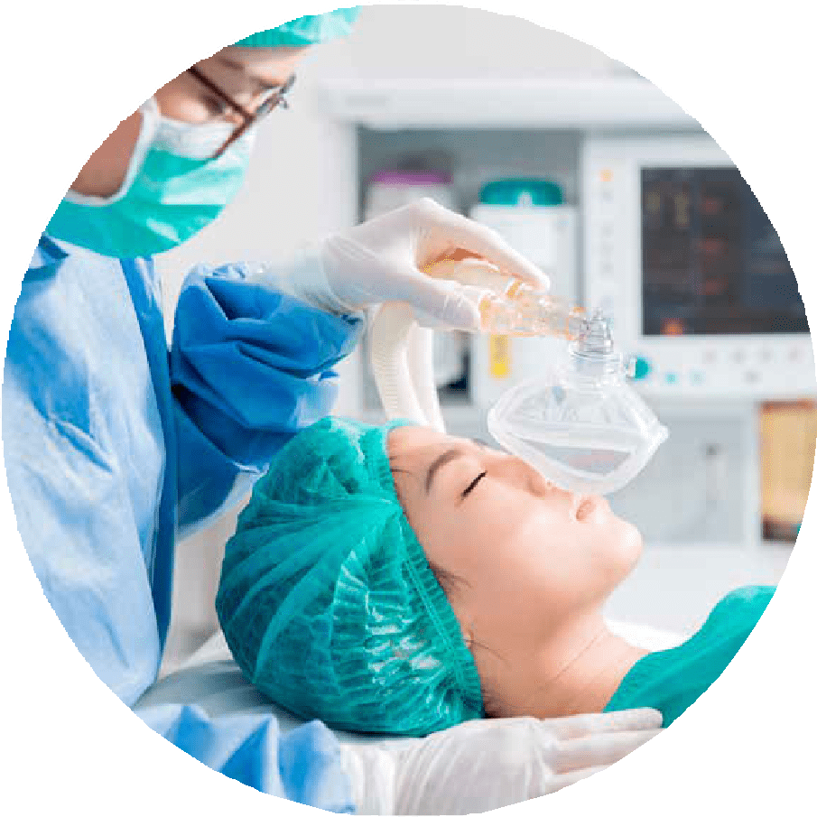
CORONA: DE WERELD KAN REKENEN OP BELGIË

Slide 29
WERKEN
AAN
JOUW
TOE-
KOMST

Slide 30
WERKEN AAN JOUW TOEKOMST
Duurzaamheid is een uitdaging:
Klimaatneutraliteit
Circulaire economie
Gezonde samenleving

Slide 31
DUURZAAMHEID, WASDA?

Slide 32
DE DRIE P’S
People
Planet
Prosperity

Slide 33
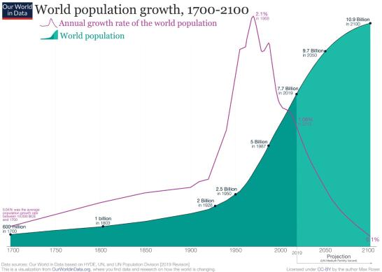
GROEIENDE WERELDBEVOLKING

Slide 34
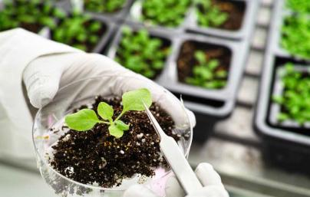
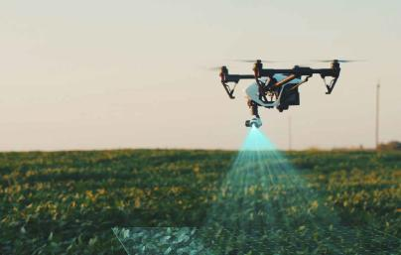
VOLDOENDE VOOR IEDEREEN
Hoeveel mensen leven er vandaag op de wereld?
8 miljard
Hoeveel mensen zullen er naar verwachting bijkomen in de komende 30 jaar?
2 miljard

Slide 35
VOLDOENDE VOOR IEDEREEN
Met een wereldbevolking van zo’n 10 miljard mensen in 2050 hebben we nood aan:
+ 30%
meer water
+ 60%
meer voedsel
+ 50%
meer energie

Slide 36
DUURZAME ONTWIKKELINGSDOELSTELLINGEN

Slide 37
WERKEN AAN JOUW TOEKOMST
Klimaatneutraliteit
Circulaire economie
Gezonde samenleving

Slide 38
KLIMAATNEUTRAAL, WASDA?

Slide 39
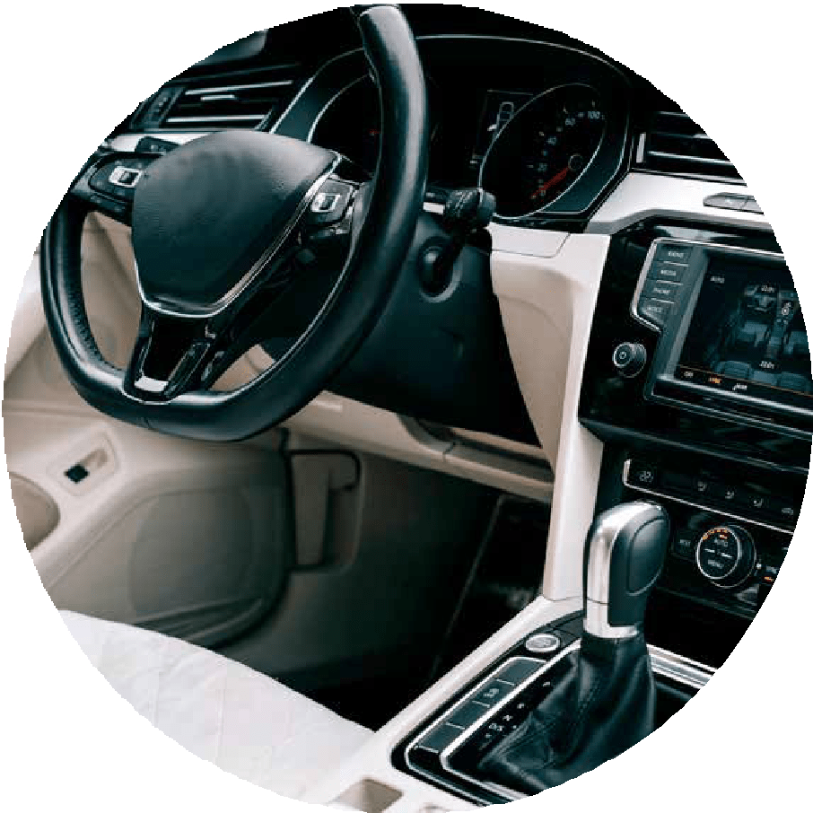
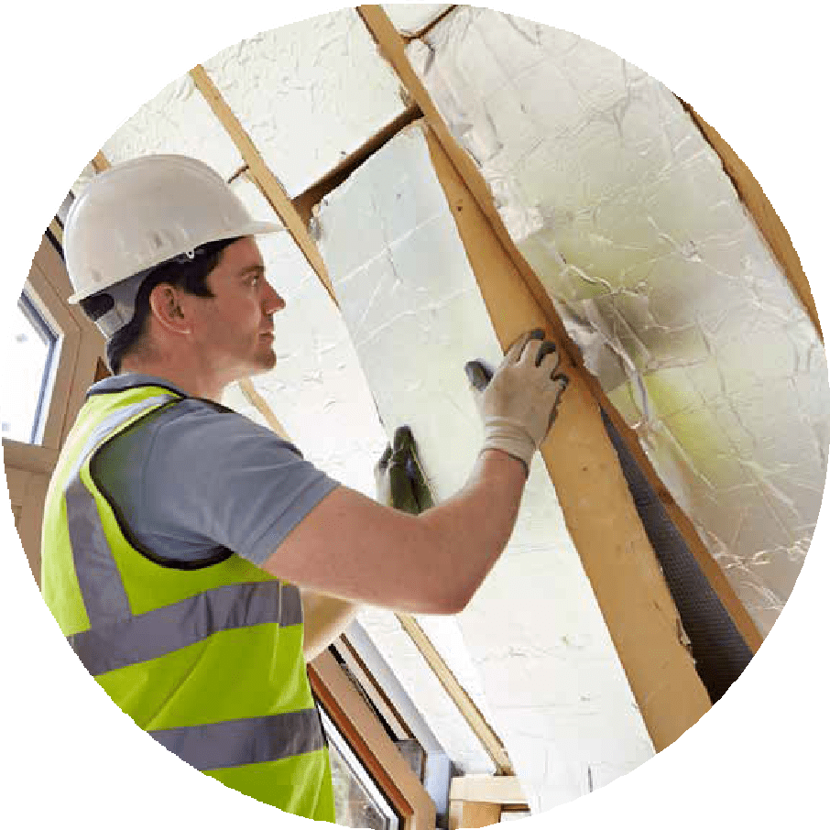
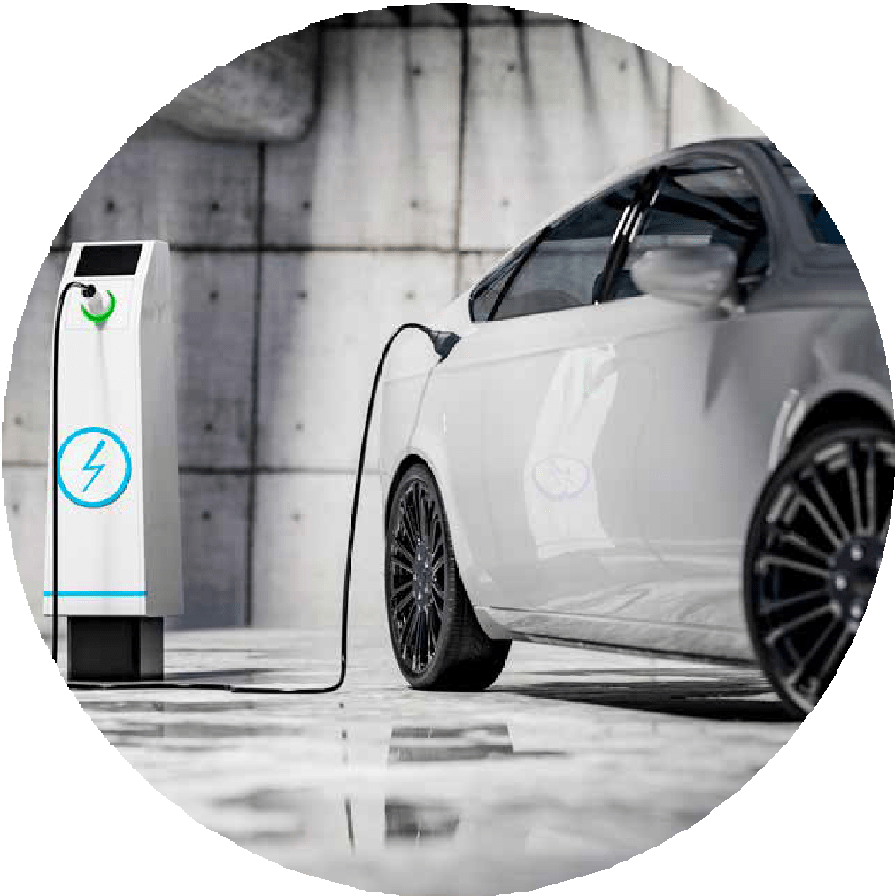
MATERIALEN EN INNOVATIES UIT DE SECTOR ZIJN NODIG VOOR AANPAK KLIMAATUIDAGING
hernieuwbare energie
performante isolatie
hyperefficiënte batterijen
energiezuinig transport

Slide 40
OP WEG NAAR KLIMAATNEUTRALITEIT
H2
Biomassa
Aardolie
Waterstof
CO2 als grondstof
Aardgas
Kunststofafval als grondstof
Koolstofneutrale
energie
Chemie vandaag
CO2-neutrale chemie
tegen 2050

Slide 41
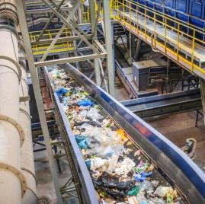
ALTERNATIEVE GRONDSTOFFEN
CO2 als grondstof in een circulaire economie
Biogebaseerde grondstoffen voor nieuwe toepassingen
Kunststofafval als grondstof voor nieuwe toepassingen

Slide 42
WERKEN AAN JOUW TOEKOMST
Klimaatneutraliteit
Circulaire economie
Gezonde samenleving

Slide 43
CIRCULAIRE ECONOMIE, WASDA?
LINEAR ECONOMY
RECYCLING ECONOMY
CIRCULAR ECONOMY

Slide 44
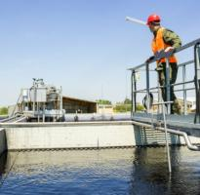
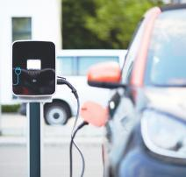
CIRCULAIRE ECONOMIE IN DE PRAKTIJK

Slide 45
WERKEN AAN JOUW TOEKOMST
Klimaatneutraliteit
Circulaire economie
Gezonde samenleving

Slide 46
WAT IS HET VERSCHIL TUSSEN GEVAAR EN RISICO?

Slide 47
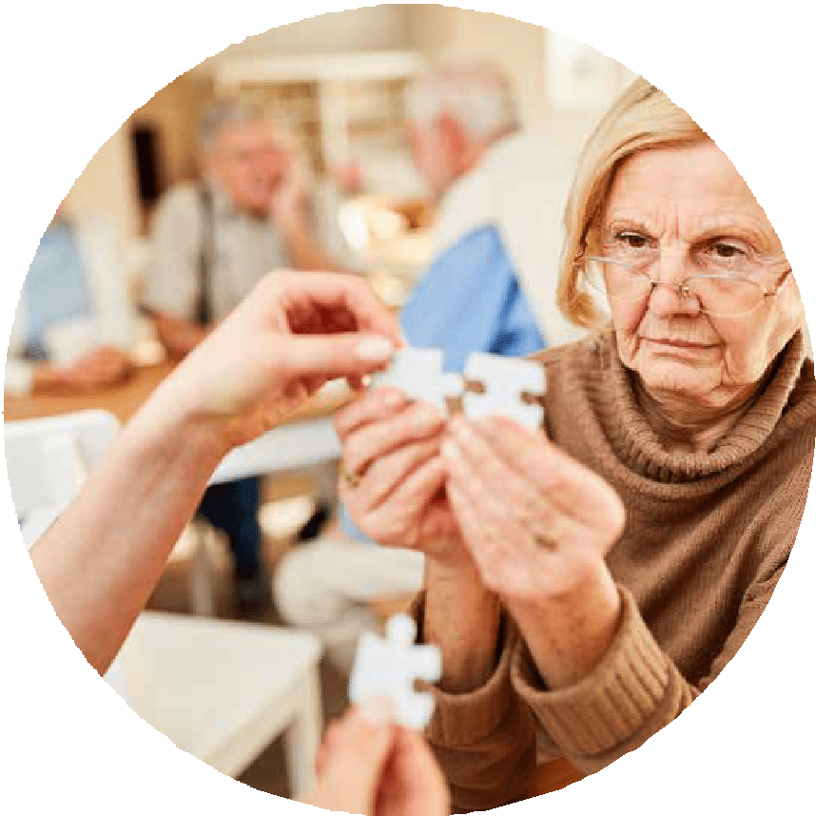
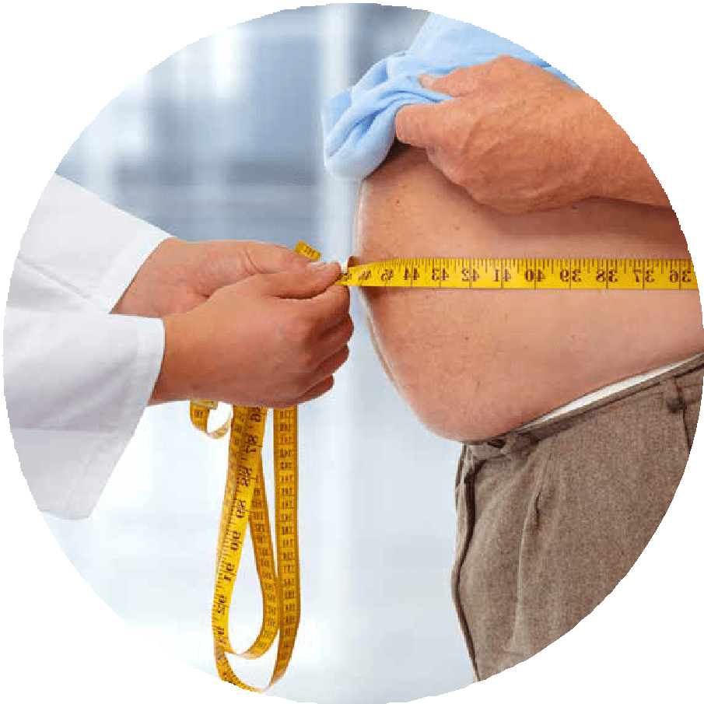
UITDAGINGEN GEZONDHEID

Slide 48
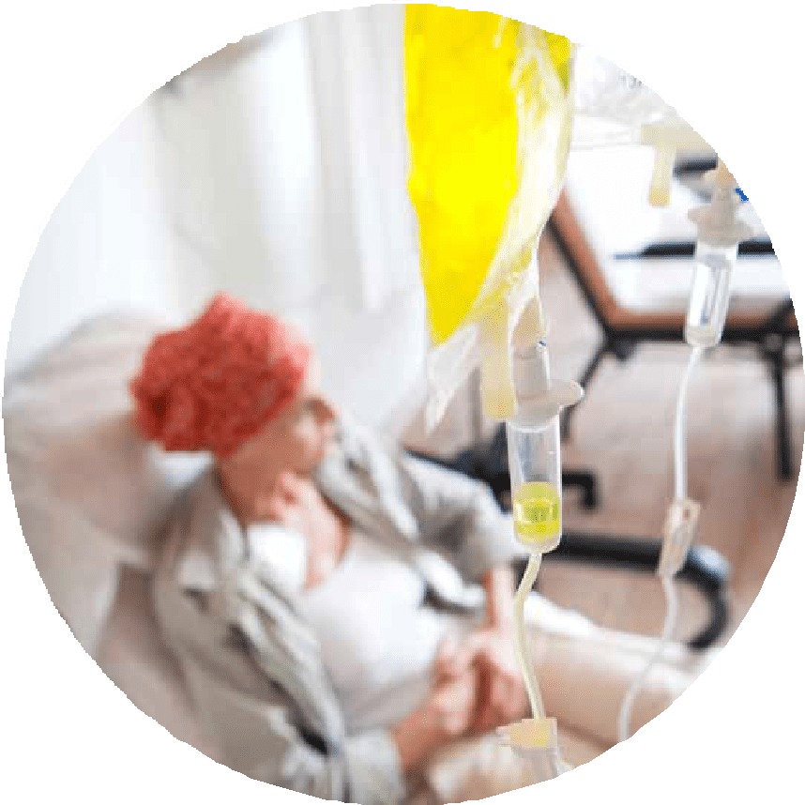
GEZONDHEID!

Slide 49
VRA-
GEN?
SHOOT!

Slide 50
3-2-1 ACTIE!

Slide 51
THANKS!

Slide 52
TITEL

Slide 53
TITEL

Slide 54
TITEL

Slide 55
TITEL

Slide 56
TITEL

Slide 57
TITEL

Slide 58
TITEL

Slide 59
TITEL

